Slide 1
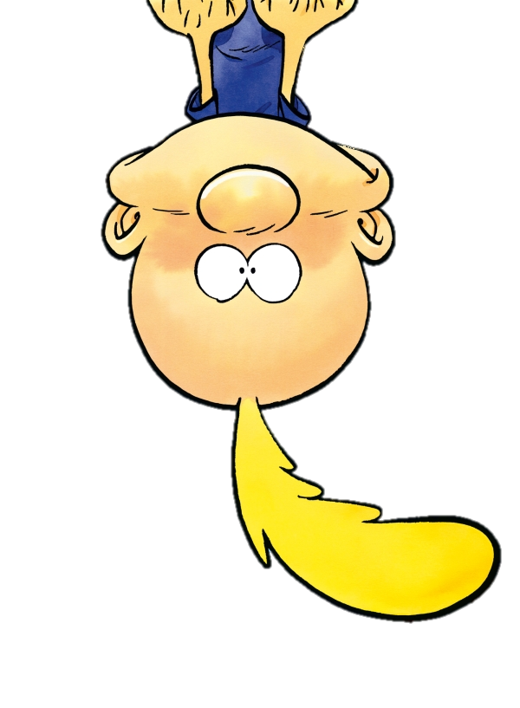
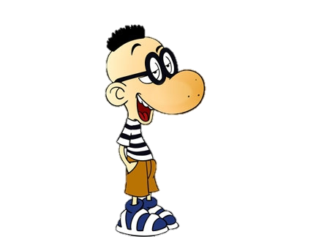
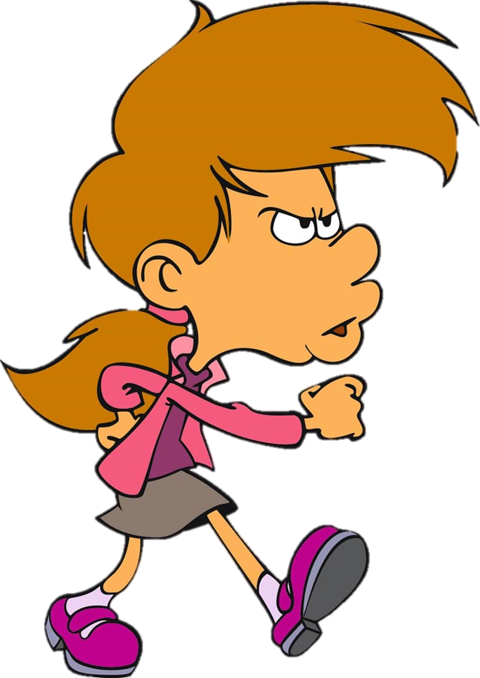
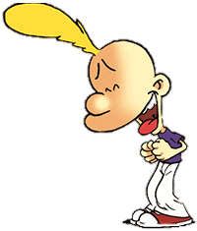

Slide 2
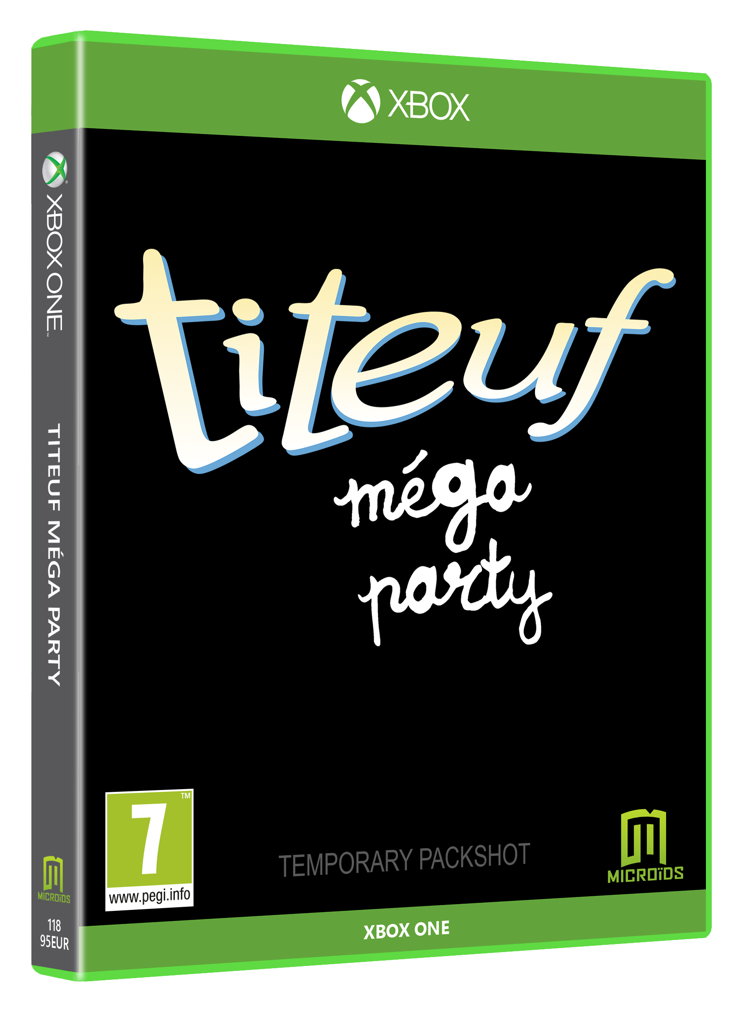
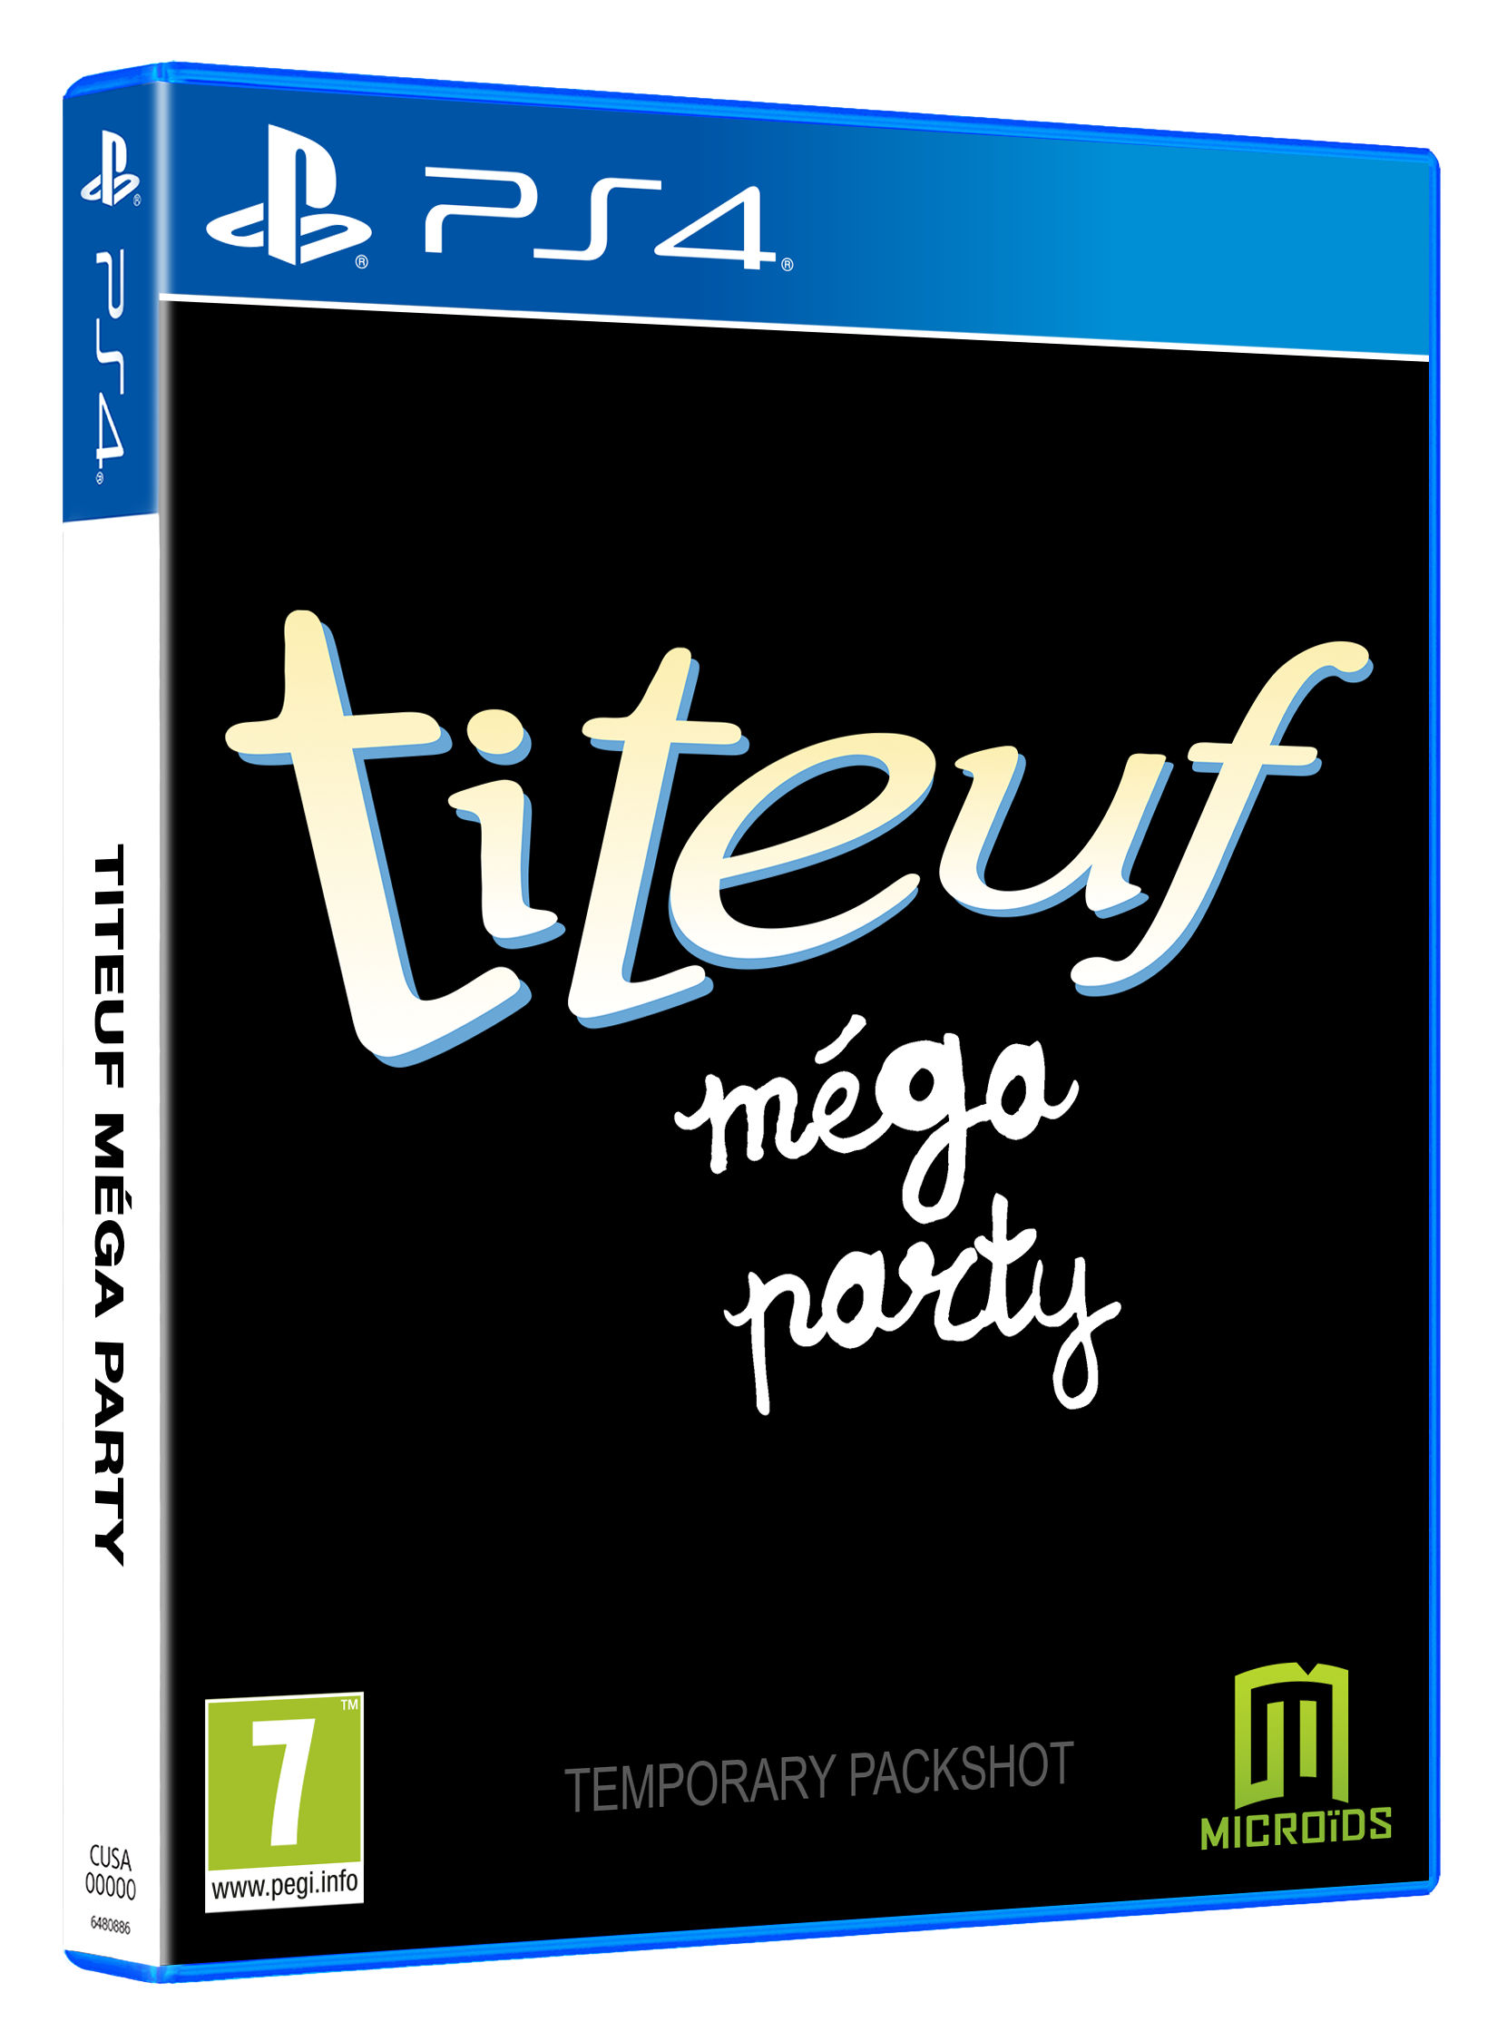
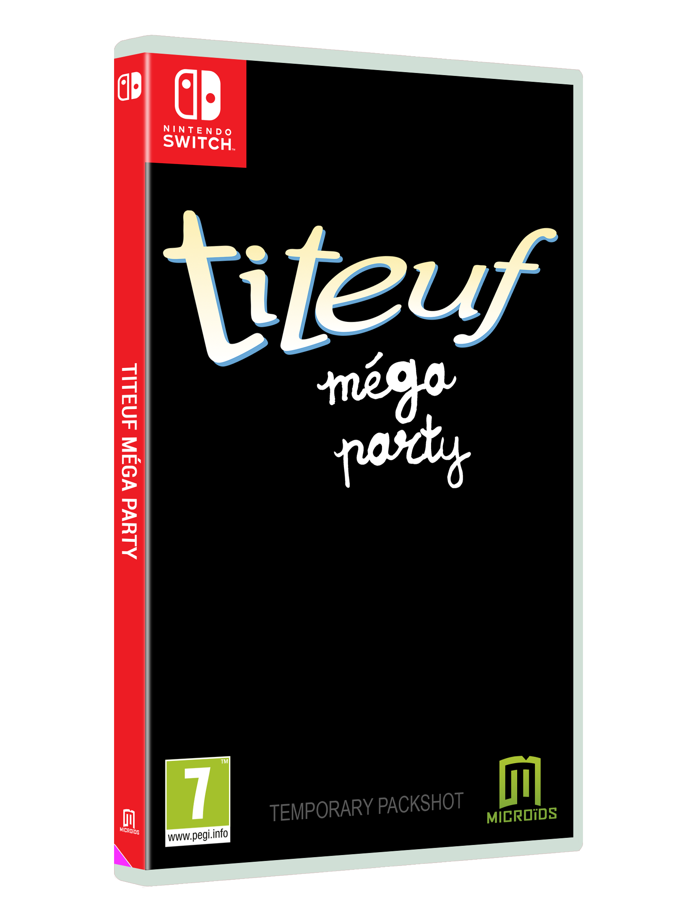
GAME ID
TITRE:
GENRE:
PLATEFORME:
DATE DE SORTIE:
SRP:
AUDIO:
TEXTES:
DEVELOPEUR:
EDITEUR:
Titeuf Méga Party
Party-Game
Switch, PS4, Xbox, PC
21/11/2019
39,99€
Français // Anglais
EFIGS
Balio Studio
Microids

Slide 3
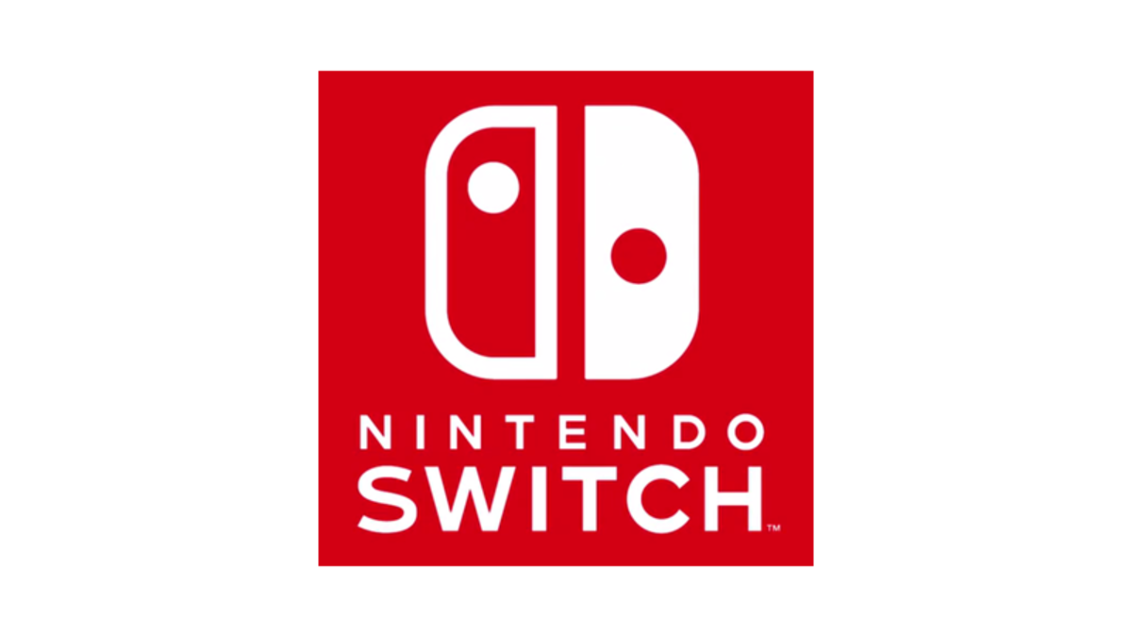
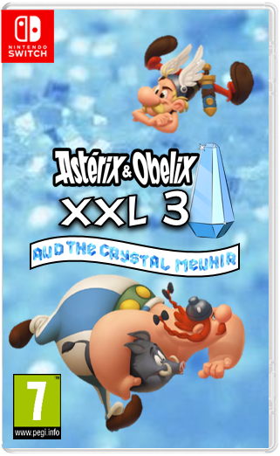
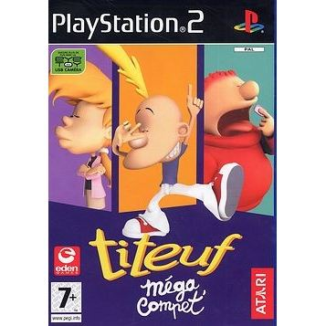
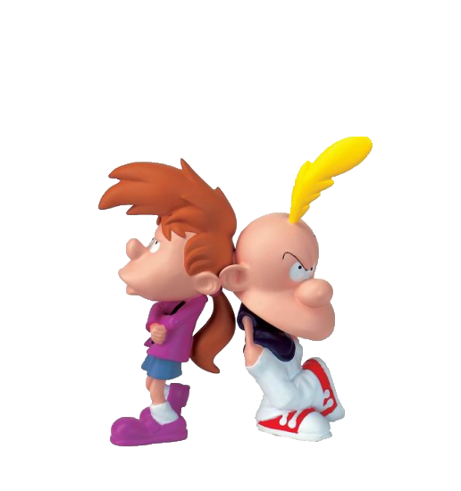
Edition limitée
Jeu
Fourreau Edition Limitée
Petite figurine Titeuf avec ses personnages (Titeuf, Nadia, Manu, Hugo)

Slide 4
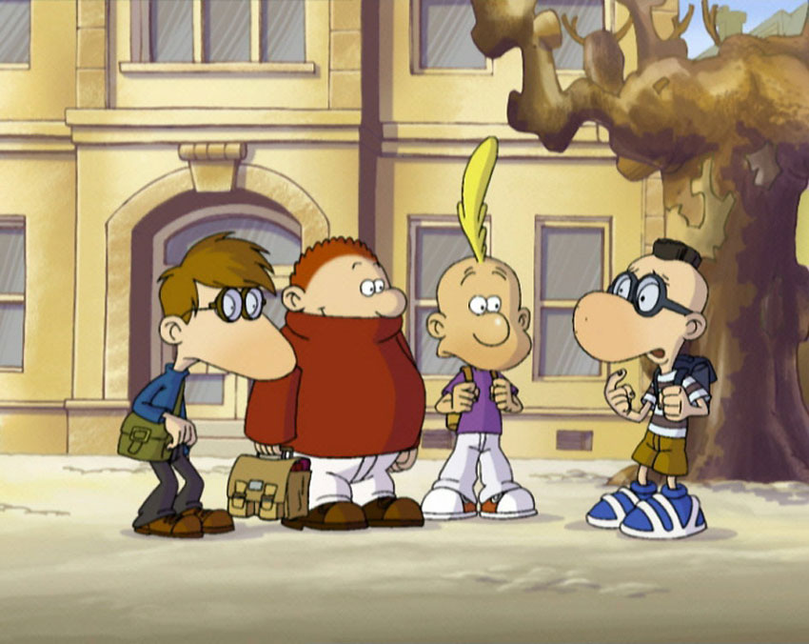
La licence Titeuf
Edité depuis 1993,
Série TV
B.D
Film
La série Titeuf, toujours en production, a été créée en 2001. Les saisons 1 à 4, soit 326 épisodes, ont été produites entre 2001 et 2016.
(présent sur Netflix)
La série de bande dessinée est traduite dans plus de 25 pays
+ de 1,2M d’entrées au box office français

Slide 5
Synopsis
La veille de la rentrée des classes, Titeuf tombe sur une émission scientifique au sujet des meilleures pratiques de clonage. Les savants sélectionnent les plus belles espèces de moutons, et leur prélèvent une cellule qu’ils découpent afin de créer des clones. Titeuf prend alors peur… C’est en quelque sorte comme s’ils choisissaient les premiers de la classe !

Slide 6
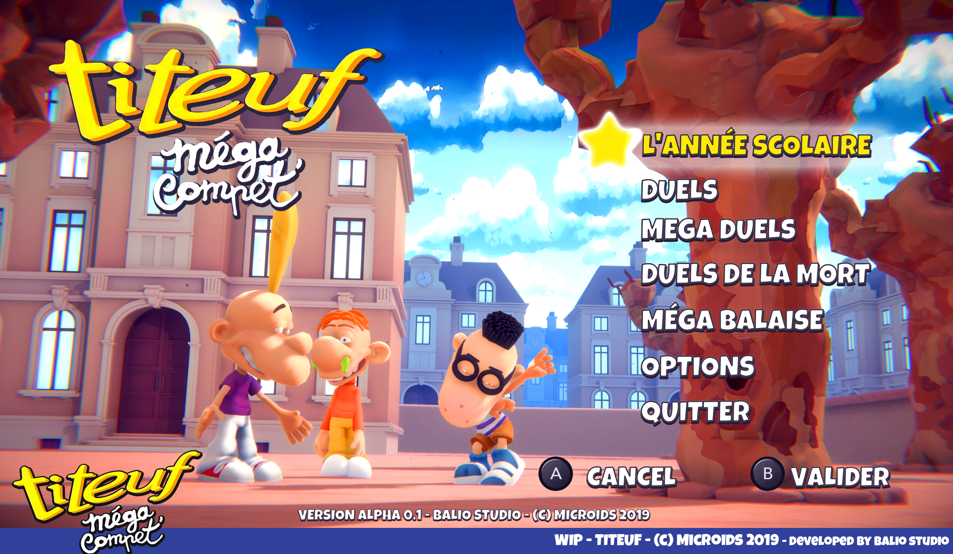
Contenu
5 Modes de jeu
Mode Année Scolaire (Histoire)
Mode Duels
Mode Méga-Duels
Mode Duels de la mort
Méga Balaise

Slide 7
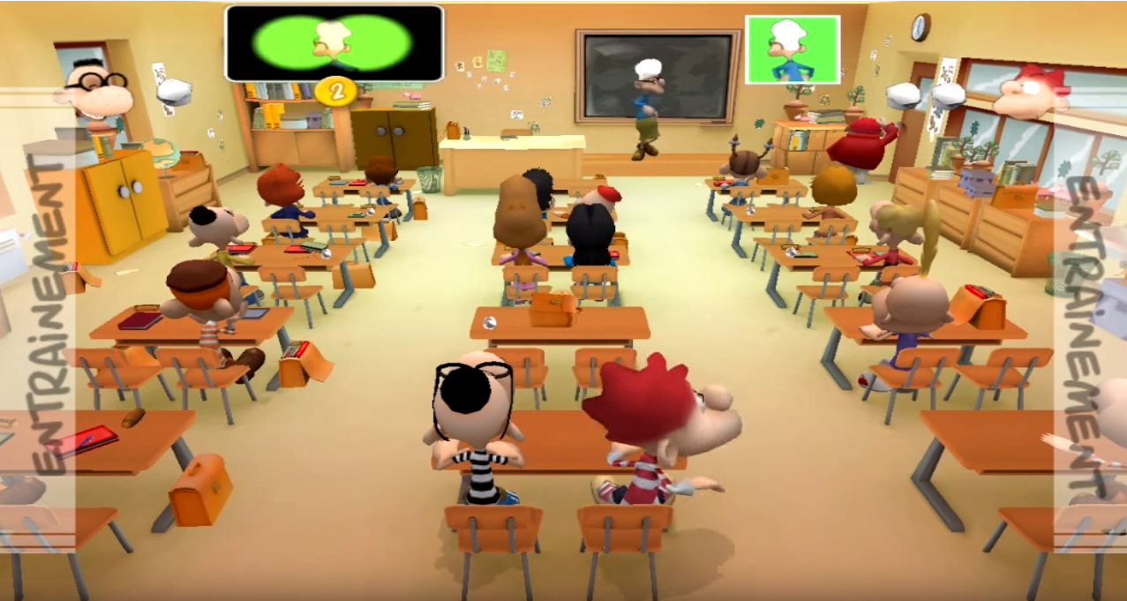
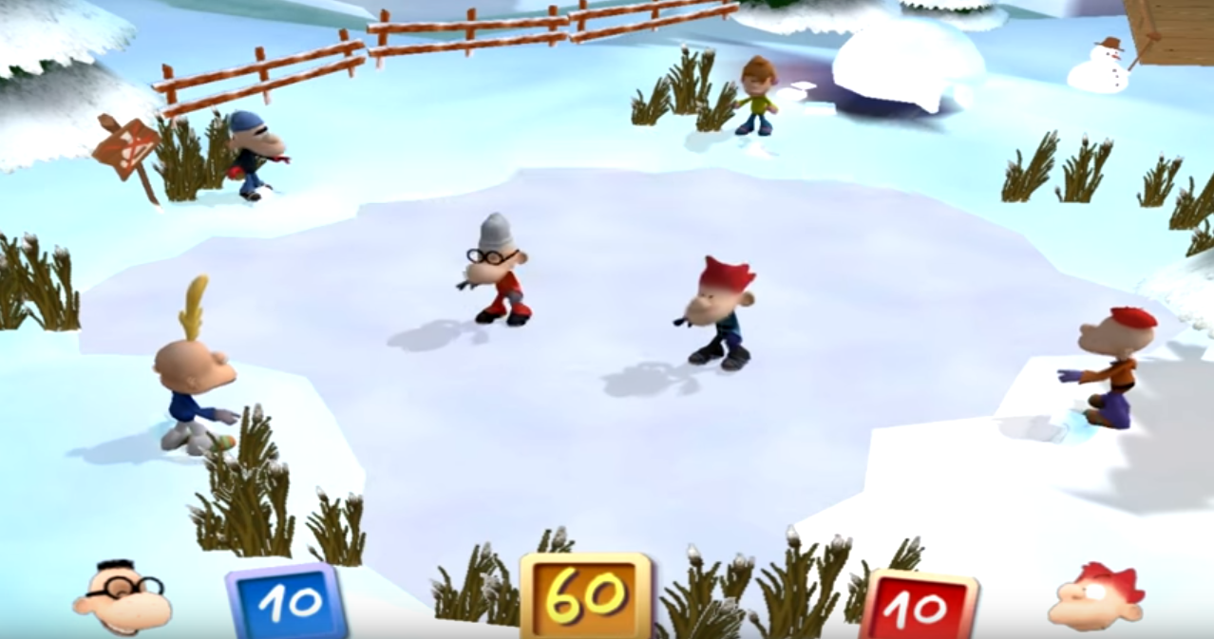
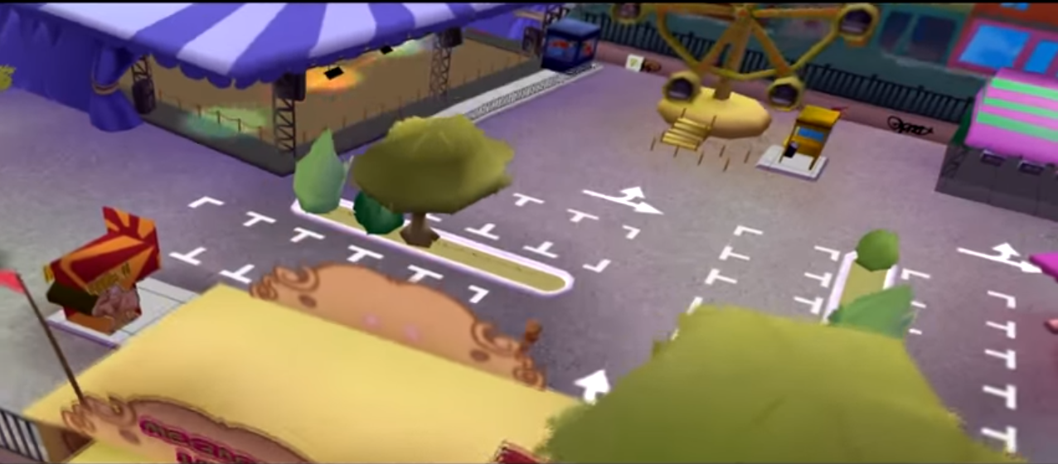
Mode Année scolaire
Aidez Titeuf à être dernier de la classe en faisant un max de bêtises!
1 à 2 joueurs
3 épisodes à débloquer et à explorer : L’école, la classe de neige et la Fête Foraine
42 mini-jeux délirants
10 personnages à débloquer
3 Niveaux de Difficulté

Slide 8
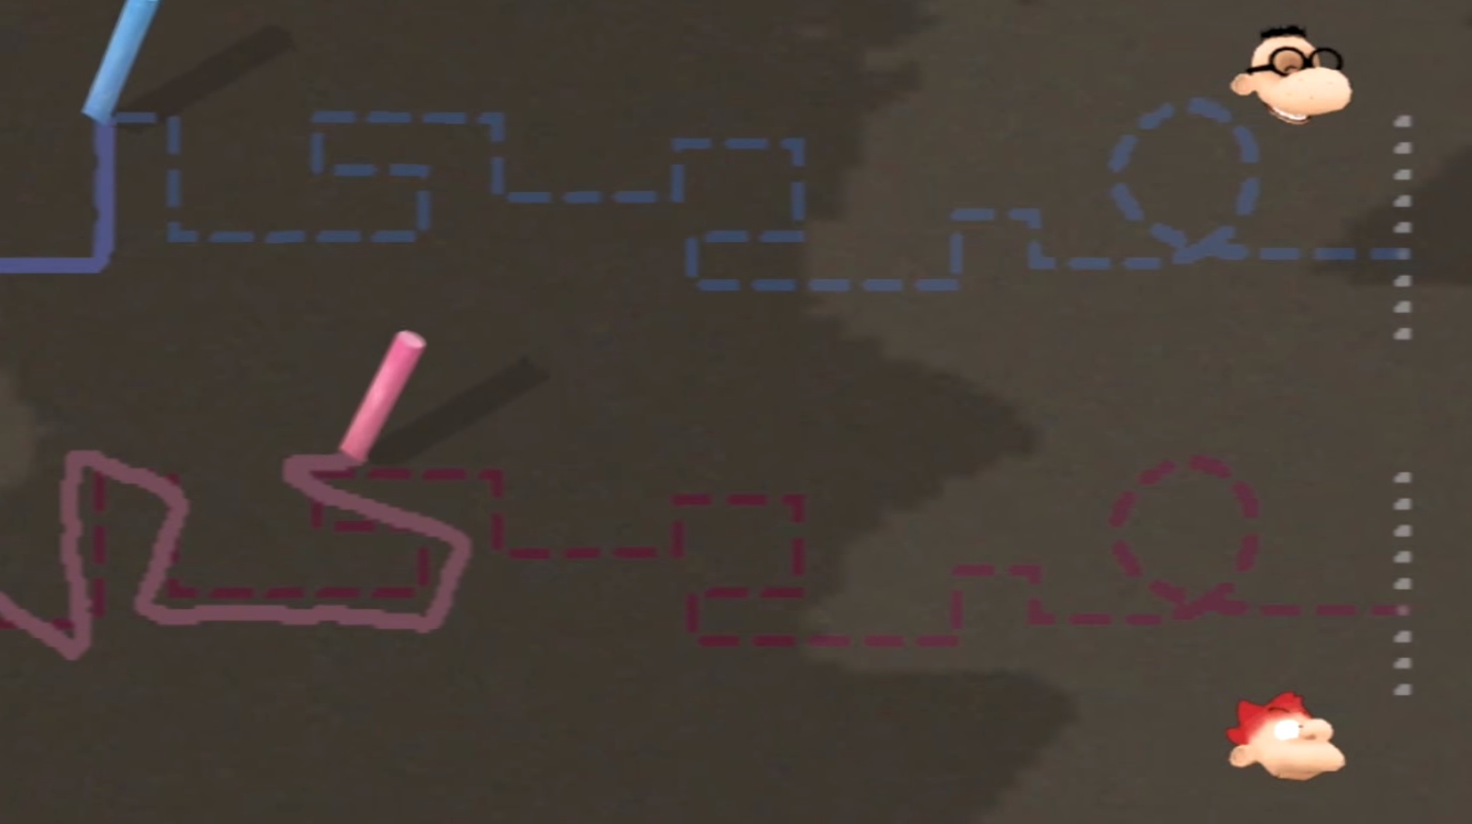
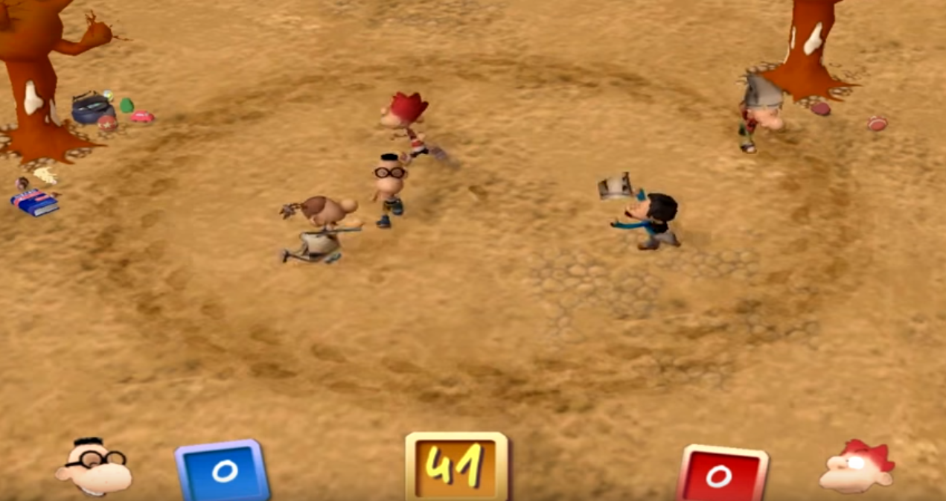
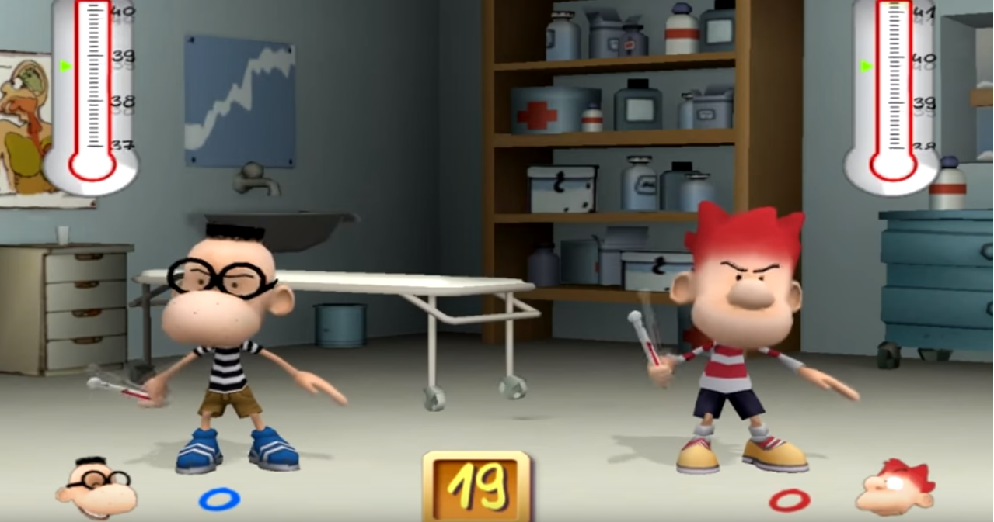
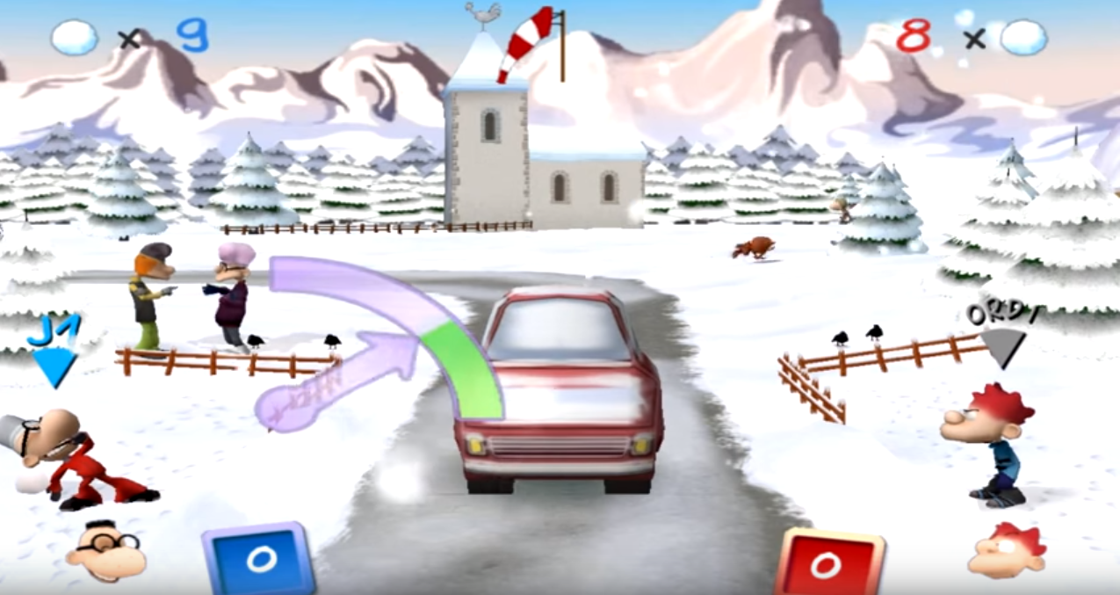
Mode Duels
1 à 2 joueurs
Choisissez le mini-jeu auquel vous souhaitez jouer sans passer par le mode histoire
Jouez en duel avec un ami et montrez lui vos talents de fauteur de troubles

Slide 9
Mega Duels
1 à 4 joueurs
Ce mode n’est disponible que si vous avez fini le mode Histoire
Choisissez une série de mini-jeux à réaliser dans l’ordre que vous voulez parmi les 42 existants et tentez d’en remporter un maximum !

Slide 10
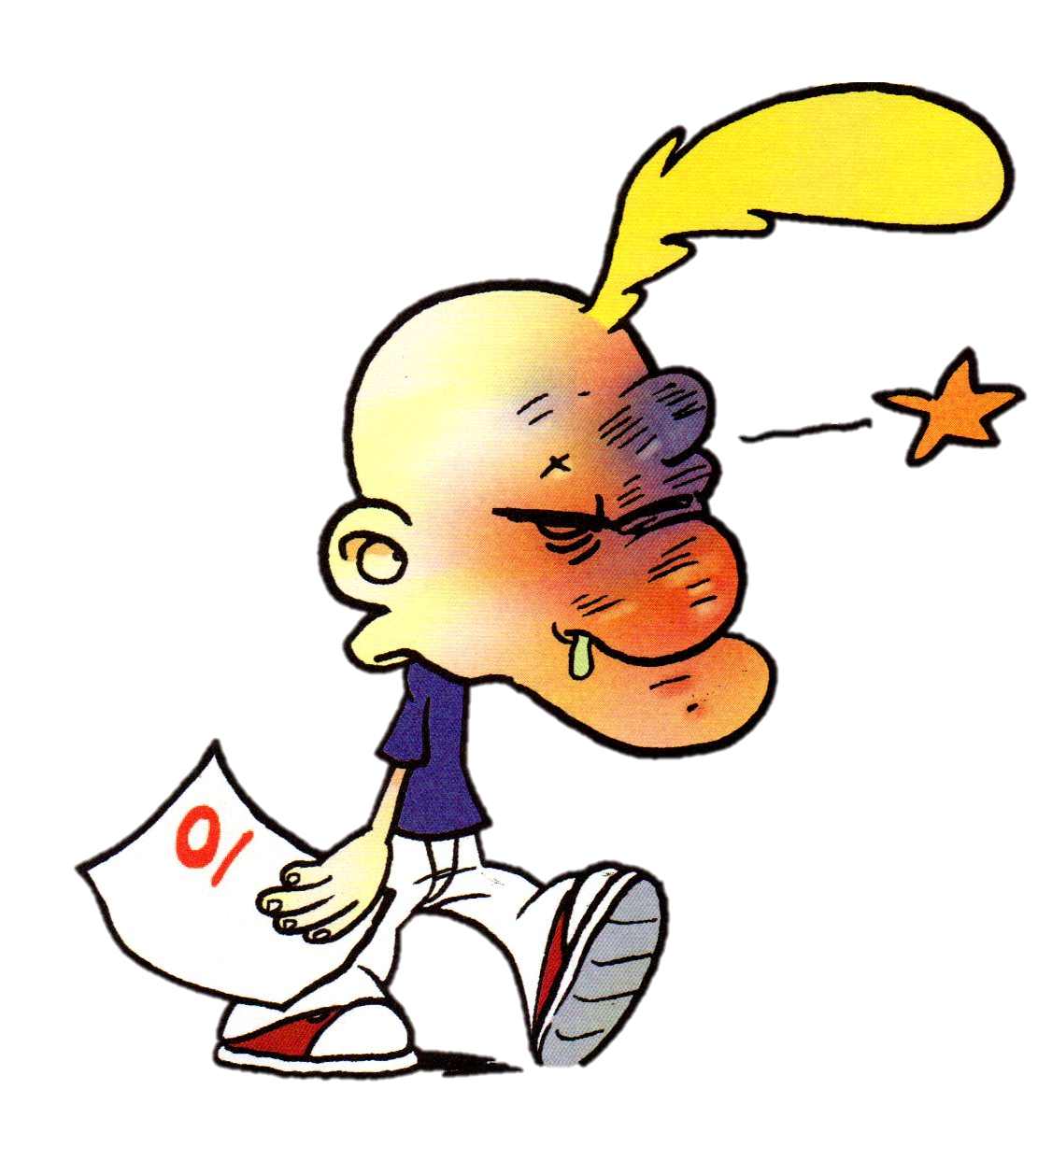
Duel de la mort
1 à 4 joueurs
Ce mode n’est disponible que si vous avez fini le mode Histoire avec un certain pourcentage
Affrontez un ou plusieurs de vos adversaires sur tous les défis du jeu s’enchainant de manière aléatoire

Slide 11
Mode Mega Balaise
3 modes spécialement destinés aux balaises :
« PETIT BALAISE » Niveau « petit balaise », une seule touche suffit pour finir cette série de quatre défis.
« SUPER BALAISE » Niveau « super balaise », quatre défis qui se jouent juste avec les directions.
« HYPER BALAISE » Niveau « hyper balaise », série de défis qui se joue avec les directions et un seul bouton. Il faut choisir le nombre de joueurs, la difficulté et le personnage que le joueur souhaite incarner.

Slide 12
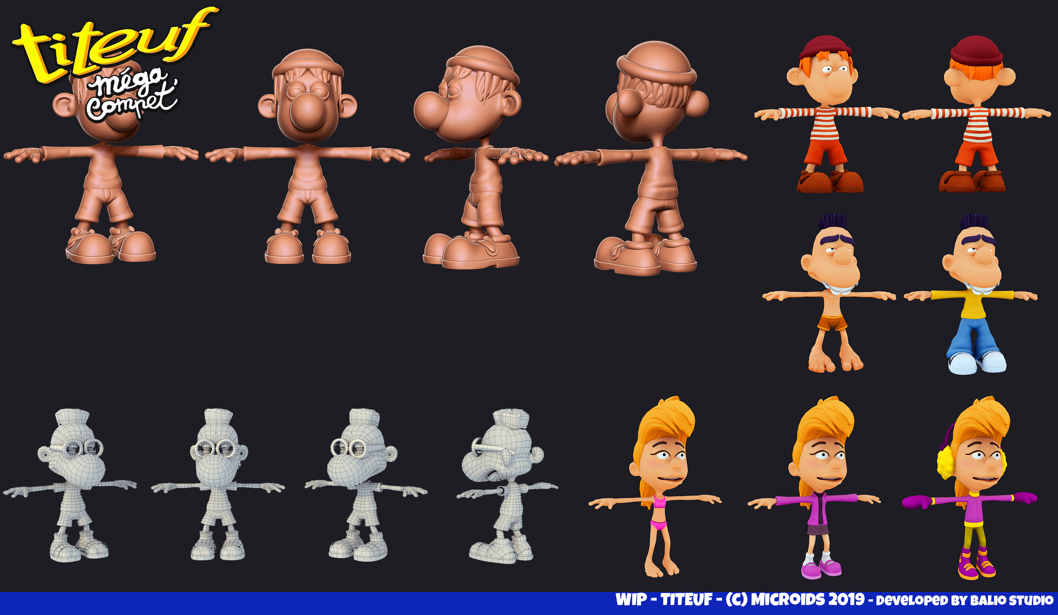
Features
Exploration de l’univers de Titeuf
42 Mini jeux
Incarnez jusqu’à 10 personnages de la série Titeuf
Jouez jusqu’à 4 joueurs !

Slide 13
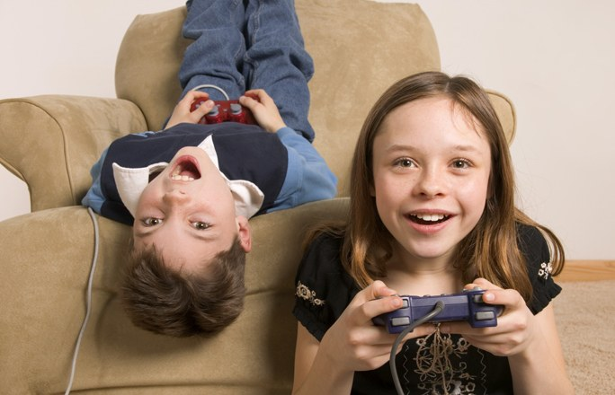
Cible
Cible première:
Jeunes joueurs entre 7 et 12 ans qui aiment les jeux multijoueur/ party game
Parents qui souhaitent partager des moments avec leurs enfants
Cible secondaire:
Fan de party Games
Fan de la BD Titeuf/ Nostalgique

Slide 14
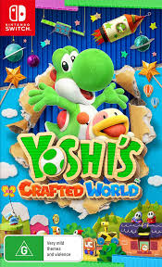
Benchmark
Sortie: 2019
Sortie : 29th Mars
PRICE: 64,99€

Slide 15
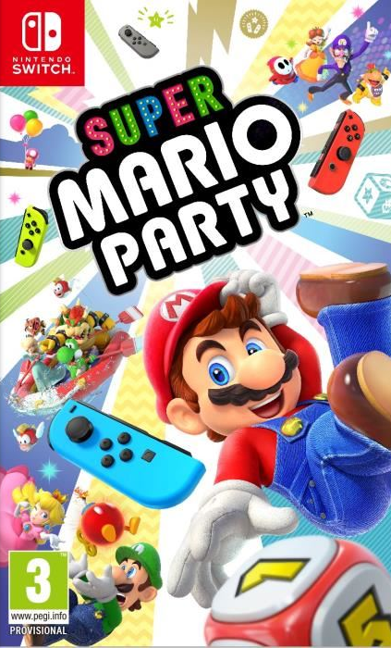
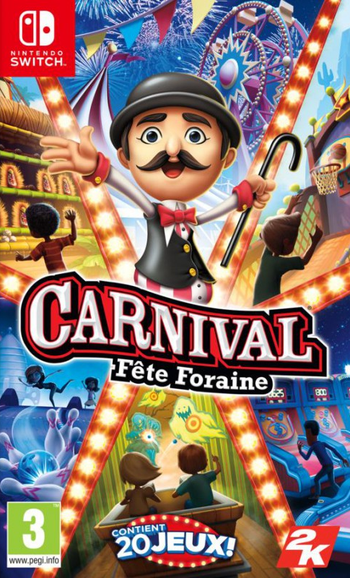
Benchmark
76
49
62
Platform
Platform
Platform
Prix: 64.99€
Price: 29.99€
Prix : 54.99€
Date de sortie: 05/10/18
Date de sortie: 06/11/18
Date de sortie: 27/07/18
Ventes Retail: 88 491
Ventes Retail: No info
Ventes Retail: 25 464
Note de la presse: 16/20
Note de la presse: 8/20
Note de la presse: 14/20

Slide 16
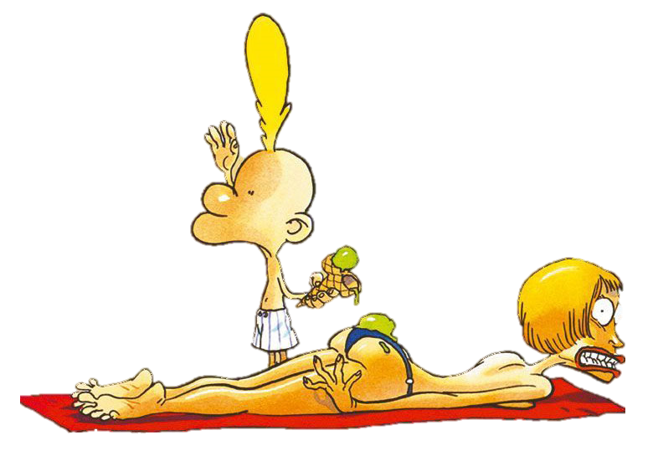
SWOT
Forces
Opportunités
- Party Game/ Multijoueurs → seul jeu party game qui mêle histoire et mini jeu
Amélioration graphique et de gameplay
Licence très forte
-Pas de jeu similaire fin 2019
Tome 16 de la BD paru début Avril 2019

